Slide 1
Российский Университет Дружбы народов
ФФМиЕН
Презентация лабораторной работы 4
Абушек Дмитрий 1032203018

Slide 2
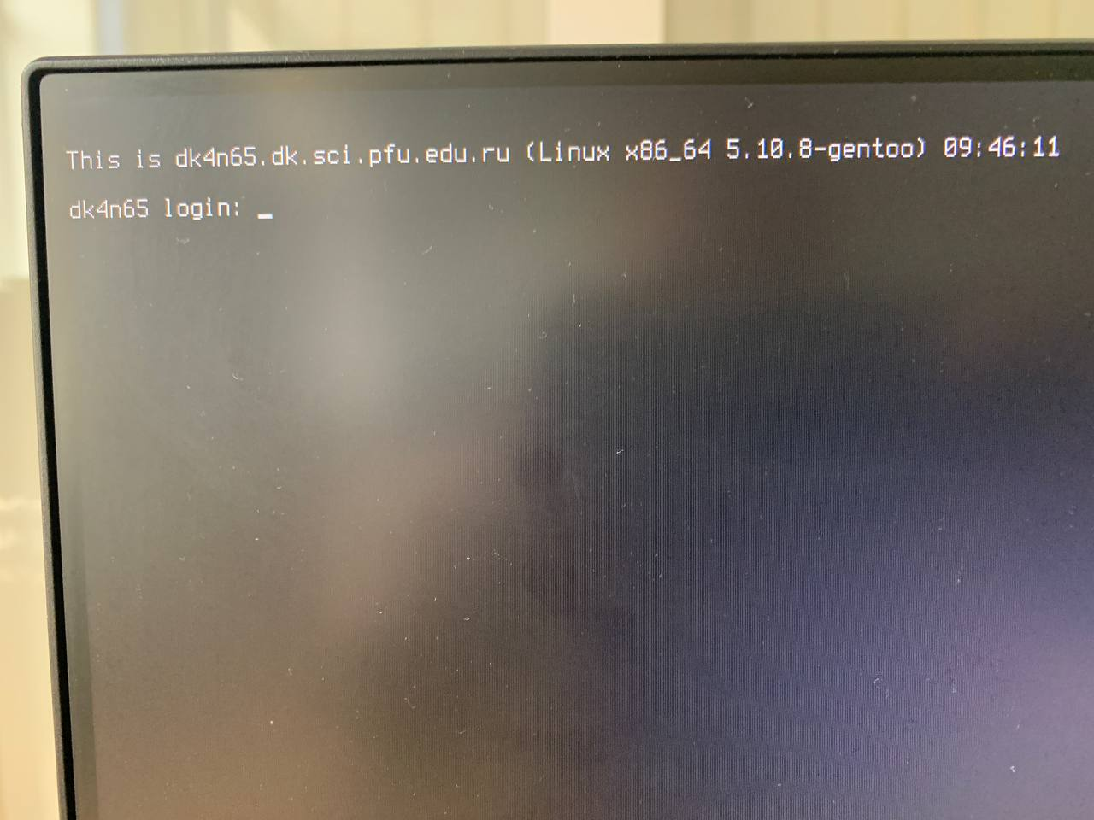

Slide 3
